Slide 1
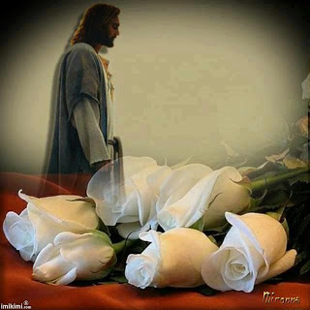
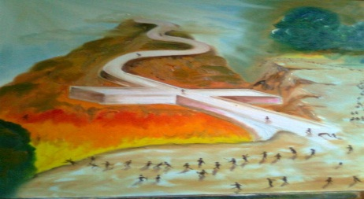
Lo Que Jesús
Nos Ofrece

Slide 2
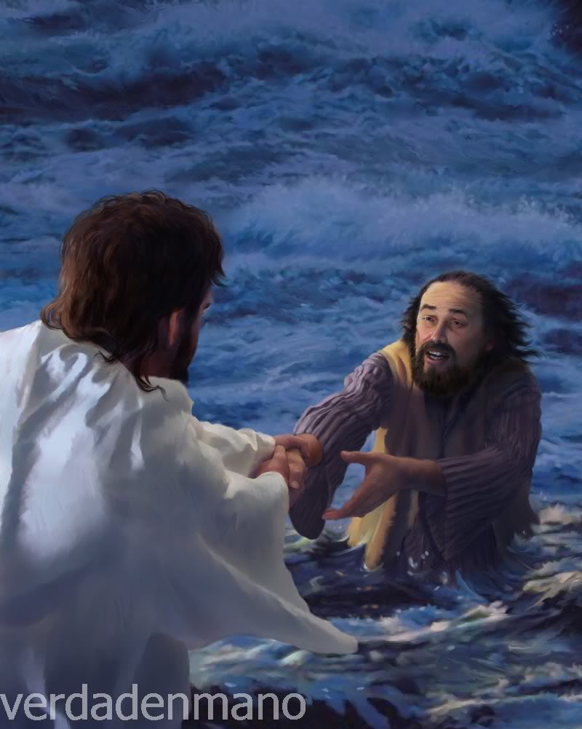
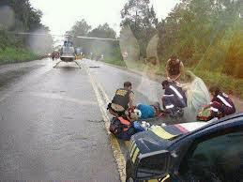
Estar contigo hoy

Slide 3
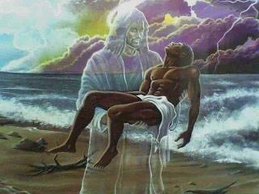
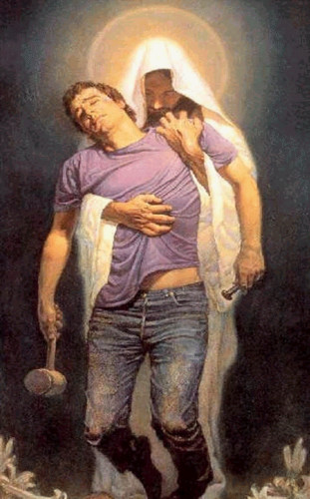
Darte descanso

Slide 4

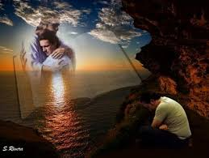
Renovar tus fuerzas

Slide 5

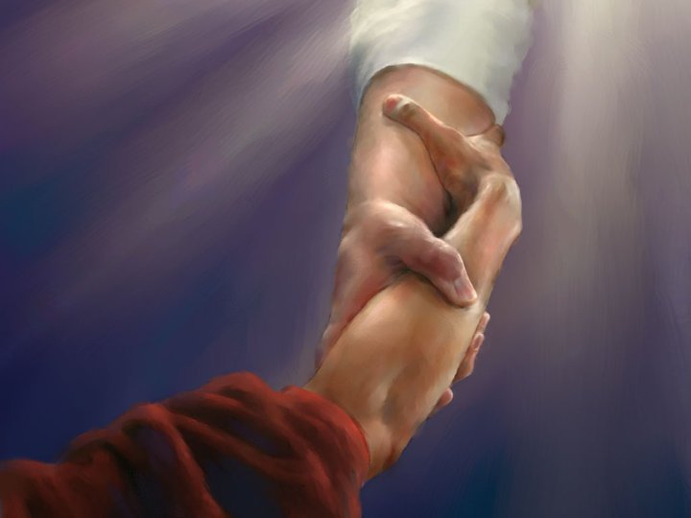
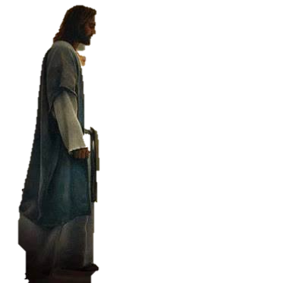
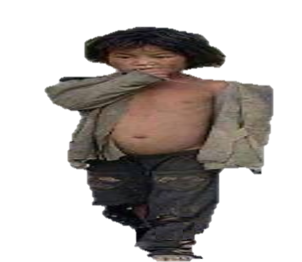
No desampararte

Slide 6
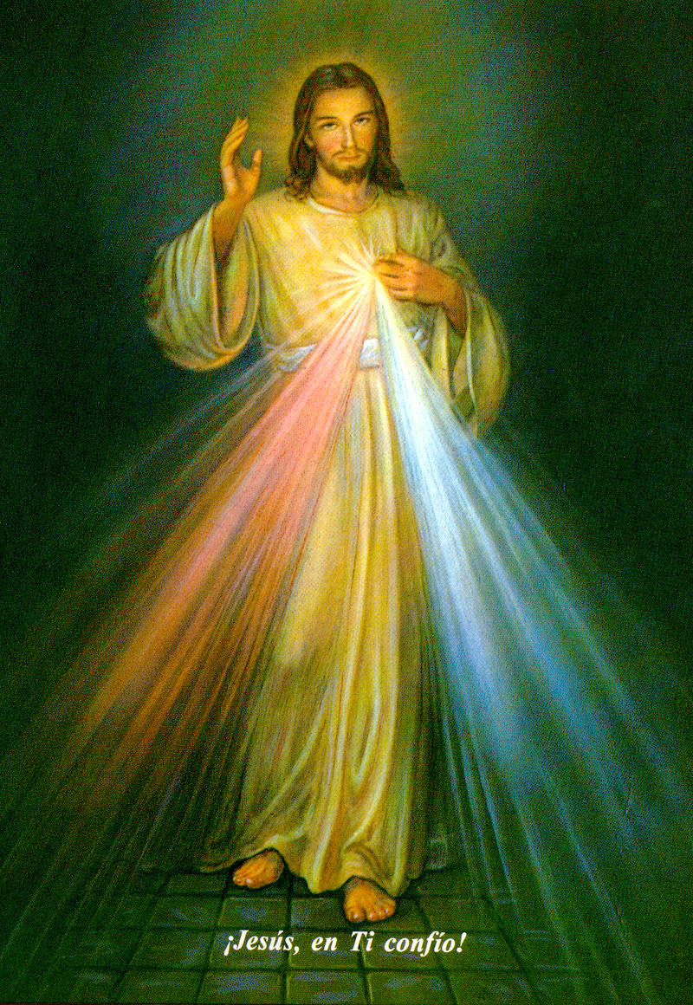

Darte su Bendición

Slide 7




Responder a tu clamor

Slide 8
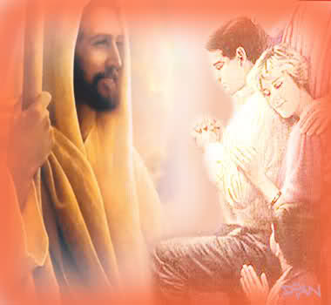

Llenarte con su infinito amor

Slide 9
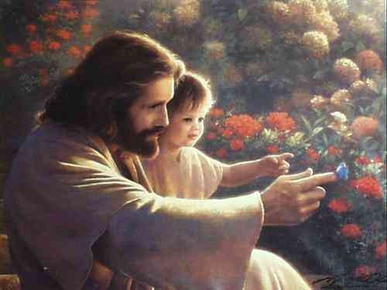

Mostrarte su plan perfecto

Slide 10




Diseño : Amore
Tema: Lo que Jesús Nos Ofrece
Música: Te Dejo Ganar
Interprete: Jesús Adrián Romero
Amore
Yolanda Violeta

Slide 11



Accede a la sección que desees desde aquí:
Propia Creación
De la Red
Dedicatorias | Fechas Especiales | Graciosos
Historia y Arte | Lugares | Musicales
Naturaleza y Ciencias | Política | Reflexión
Religiosos | Románticos | Salud
Dedicatorias | Fechas Especiales | Graciosos
Historia y Arte | Lugares | Musicales
Naturaleza y Ciencias | Política | Reflexión
Religiosos | Románticos | Salud
Si deseas recibir pps periódicamente en tu correo electrónico subscríbete aquí:

